Slide 1
Курсовой проект по “Базам Данных”
Студент: Нгуен Санг Фыок
Группа ИУ7И-66Б
Руководитель Русакова З.Н.

Slide 2
Цель работы
Целью проекта: реализовать веб-приложение популярного туристического направления с возможностью фильтра по городом и по категориям , оценки и комментарий собственного опыта..
Чтобы достигнуть поставленной цели, требуется решить следующие задачи:
выбрать язык программирования, фреймворк для создания веб-сервера;
выбрать CSS библиотеку для разработки адаптивного интерфейса;
выбрать базу данных для хранения информации и API (Application Programming Interface) для выбранной базы данных;
спроектировать и разработать базу данных;
спроектировать и разработать веб-приложение с помощью выбранных технологий;
разработать гибкий интерфейс для созданного веб-приложения;

Slide 3
Формализация данных
База данных должна хранить информацию о:
Местях;
Изображениях;
Комментариях;
Учетной записи пользователя.
Категория | Сведения
1. место | Название, тип(ресторан/ достопримечательность/итд), местоположение, Веб-сайт, адрес, номер телефона
2. изображение | Ссылка, тип
3. комментарий | Содержание, автор, место, дата публикации. рейтинг
4. Пользователь | Имя, логин, адрес почты, аватар

Slide 4
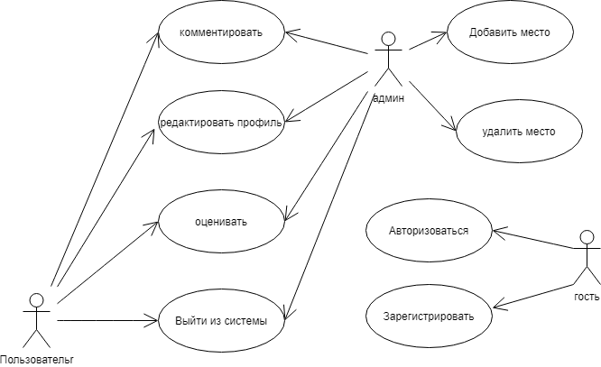
Типы пользователей
В системе 3 типа пользователей:
неавторизованный (гость);
авторизованный;
администратор (модератор).

Slide 5
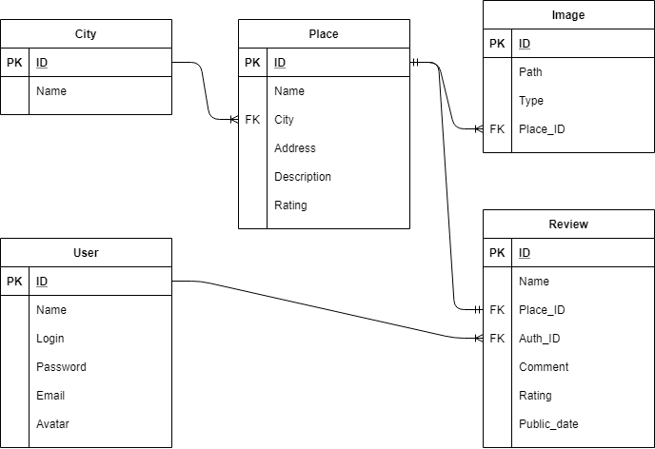
ER модель базы данных

Slide 6
Выбор технологического стека
ЯП Python3:
наличие опыта работы;
популярен для web приложений (Django);
Среда разработки PyCharm:
Бесплатна в пользовании студентами
Множество удобств, которые облегчают процесс написания и отладки кода
СУБД Sqlite:
отличная альтернатива для разработки приложений, которые в основном предназначены только для чтения

Slide 7
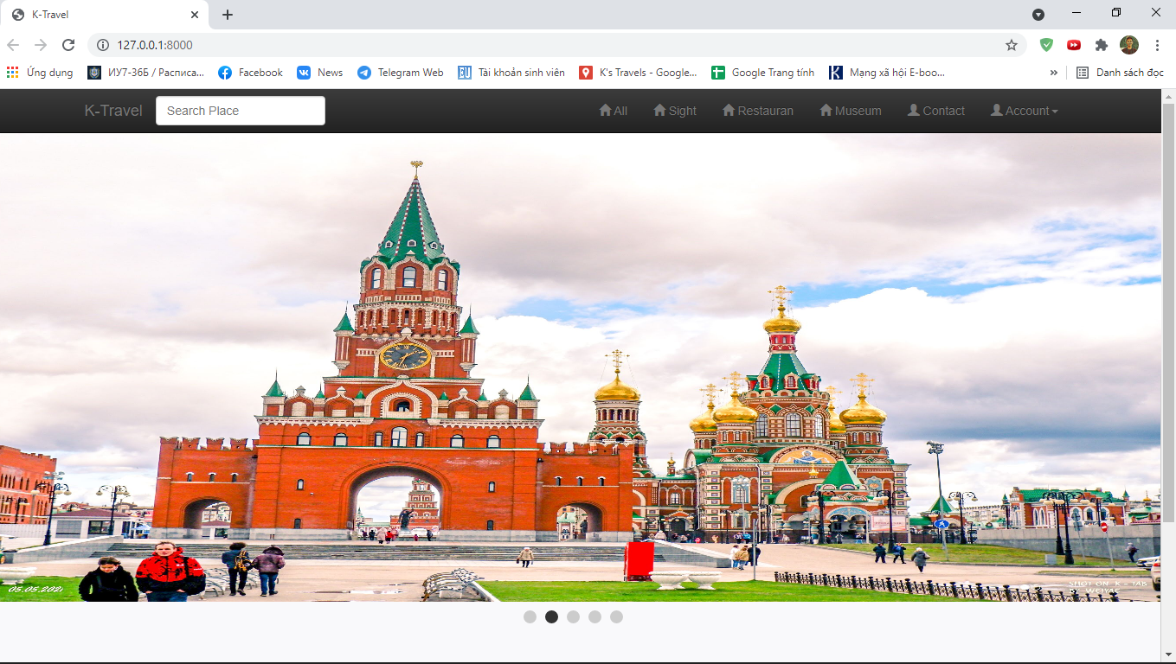
Интерфейс

Slide 8
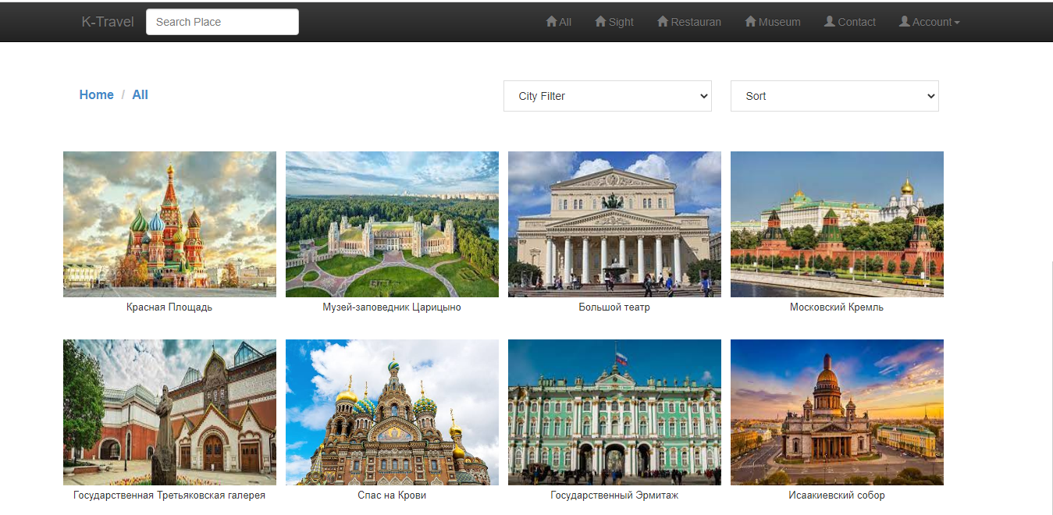
Интерфейс

Slide 9
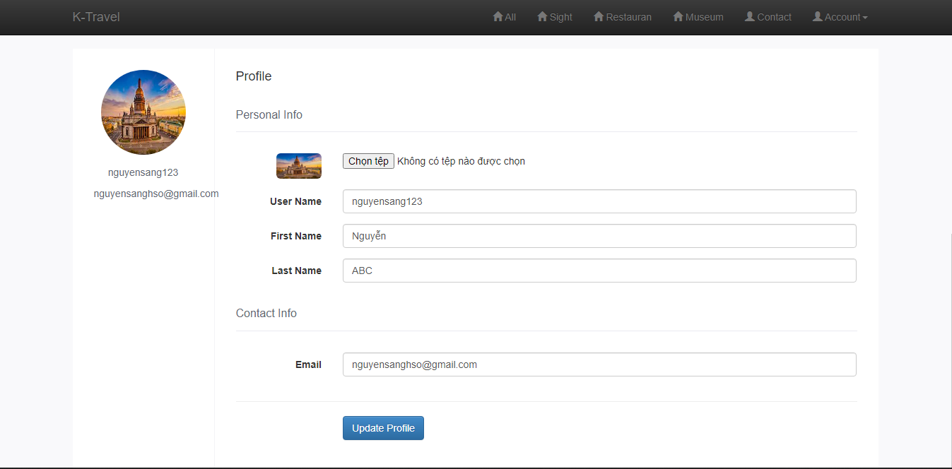
Интерфейс

Slide 10
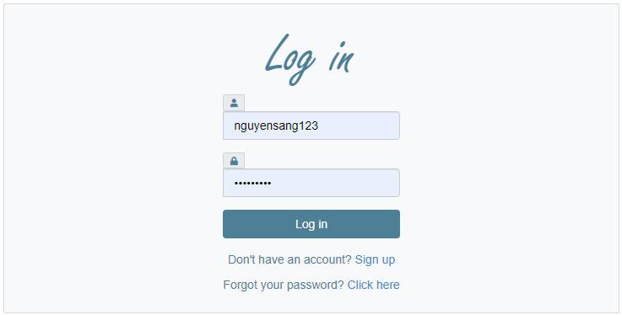
Интерфейс

Slide 11
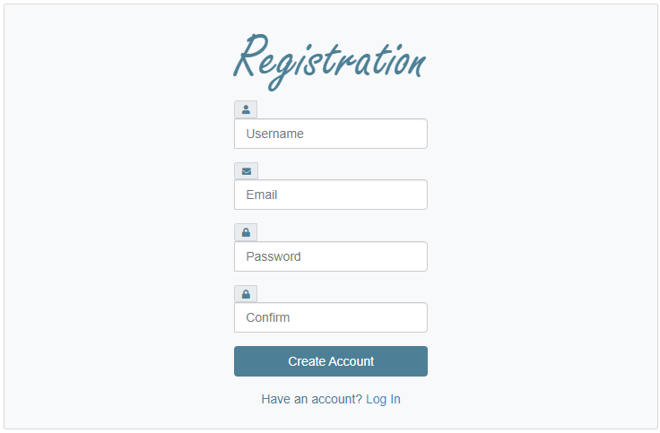
Интерфейс

Slide 12
Спасибо за внимание

